Slide 1
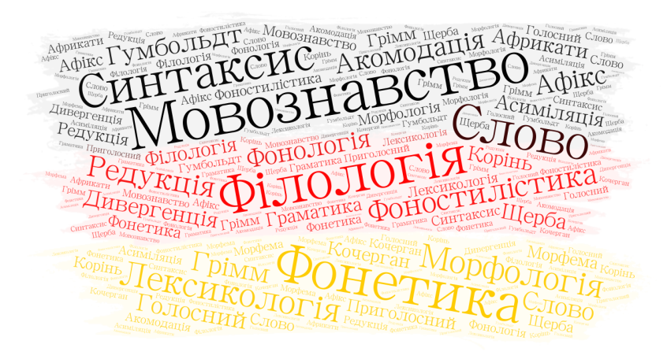
«Вступ до мовознавства»
Arbeit gibt Brot, Faulheit bringt Not.

Slide 2
Психофізичні основи зв’язку мови і мислення

Slide 3
Мова…
Мова – це динамічна система, це відображення у свідомості оточуючих, мова це специфічний вид знакової діяльності.
Мова – це сукупність правил за якими будуються мовлення.

Slide 4
Два погляди, щодо мови і мислення
Ототожнення мови й мислення
( Й. Гаман)
Мова - всього лише
форма мислення; мова й
мислення становлять один об’єкт
Відривання мови від мислення
(Ф.-Е. Бенеке)
Мова й мислення між собою абсолютно пов’язані, мислення не залежить від мови, воно здійснюється в інших формах

Slide 5
Мова — один із найвизначніших божественно-людських витворів, універсальне надбання людства й універсальна реальність суспільного існування. Це, за висловом німецького філософа Мартіна Гайдеґґера, оселя людського духа. І не дивно, що люди ще в давні часи зацікавились мовою і створили про неї науку — мовознавство.

Slide 6
Мова й мовлення
Л. В. Щерба : Мова як суспільне явище і засіб спілкування людей непіддатна безпосередньому спостереженню. Можна спостерігати лише мовлення окремих індивідуумів, їхню мовленнєву діяльність і як наслідок цієї діяльності – текст або сукупність текстів (мовний матеріал). Щерба об’єднував у мовній діяльності процеси говоріння і слухання, сприйняття і розуміння мовних повідомлень.

Slide 7
Мова – це 1) мовна структура (або система), внутрішня організація мовних одиниць (фонем, морфем, слів, речень), категорій (числа, роду, виду, стану і та ін.) і систем (фонетики, лексикології, морфології і синтаксису);
2) мовна норма, що склалася історично, здатна розвиватися і далі;
3) це мовленнєва діяльність мовців, які знають мову, її структуру та норму і використовують їх для того, щоб створювати мовленнєві витвори для вираження думок, волі, почуттів.

Slide 8
Отже !
Мовознавство, або лінгвістика, — наука про природну людську мову загалом і про всі мови світу як її індивідуальних представників.

Slide 9
Макс Мюллер висловлював цю думку так: «Як ми знаємо, що небо існує і що воно блакитне? Чи знали б ми небо, якби для нього не було назв? Мова й мислення дві назви однієї й тої самої речі».
Ф. де Соссюр на підтримку цієї думки висловлювався так: «Мова – лист паперу, думка – його титульна сторона, а звук – зворотна. Не можна розрізати титульну сторону, не розрізавши зворотну. Так і в мові неможна відділити ні думку від звуку, ні звук від думки».
Л. Блумфілд стверджував, що мислення – це говоріння із самим собою.

Slide 10
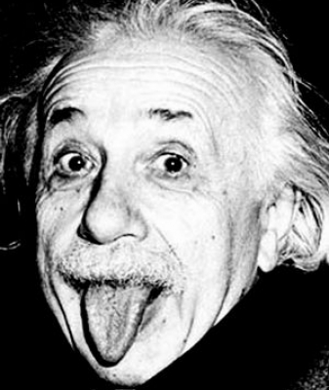
Альберт Ейнштейн (14 березня 1879 – 18 квітня 1955) – один із засновників сучасної теоретичної фізики, лауреат Нобелівської премії з фізики 1921 року, громадський діяч-гуманіст. Почесний доктор близько 20 провідних університетів світу, член багатьох Академій наук, у тому числі іноземний почесний член АН СРСР (1926).
«Слова, які я написав чи вимовив, не мають, очевидно, жодного значення у механізмі мого мислення».
Стосовно «звичайного» мислення, то Ейнштейн пояснює, що його образи є «зоровими або руховими. На тому етапі мислення, коли слова майже не з’являються, образи є чисто слуховими, слова ж, як я вже говорив, з’являються лише на другій стадії».

Slide 11
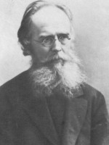
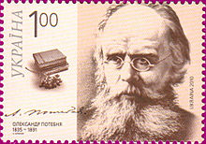
О. О. Потебня.
Свідома розумова діяльність ґрунтується на мові і без неї неможлива. Якщо ж свідомість розглядати з усіма властивими їй елементами, то мова усе ж таки другорядна. Мова є умова і засіб вираження мислення, передачі та зберігання думки, перехід від несвідомого до свідомого. Мова не відтворює готові думки, а вона їх породжує і під впливом думки змінюється з часом, створюючи інтелектуальні, творчі думки.

Slide 12
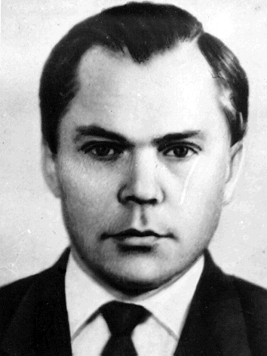
О. С. Мельничук:
О. С. Мельничук: «Мова й мислення – два нерозривно пов’язані різновиди суспільної діяльності, що відрізняються одна від однієї своєю суттю та специфічними ознаками».

Slide 13
Психічні процеси – це процеси відображення людиною об’єктивної дійсності за допомогою ЦНС
відчуття
сприйняття
уявлення
увага
пам’ять
емоції
мова
научіння
мислення
свідомість

Slide 14
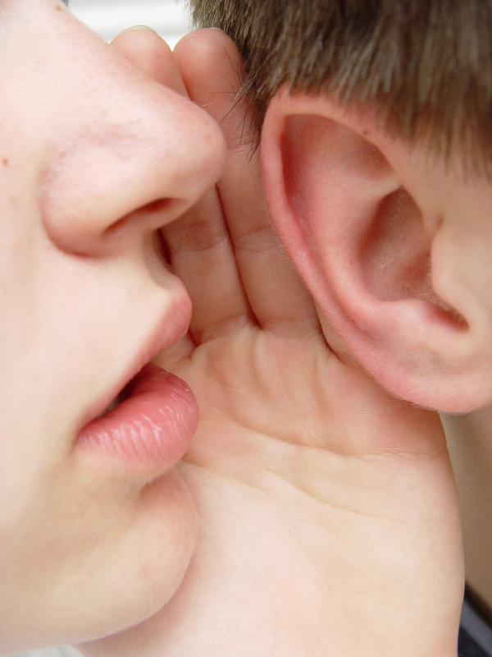
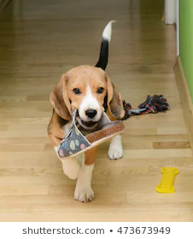
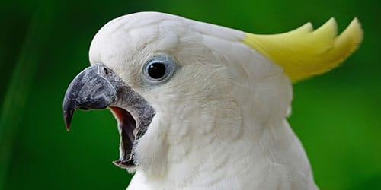
Сигнальні системи – це системи безумовно- і умовнорефлекторних звязків, які сигналізують про початок певної події
перша сигнальна система
властива людині і тваринам;
проявляється в рефлексах у відповідь на подразники – сигнали:
запах
форму
смак
колір тощо;
забезпечує конкретне мислення
друга сигнальна система
властива тільки людині;
пов’язана зі свідомістю;
проявляється у відповідь на сигнали:
слова усної і письмової мови
знаки, символи
малюнки
мову жестів;
забезпечує абстрактне мислення

Slide 15
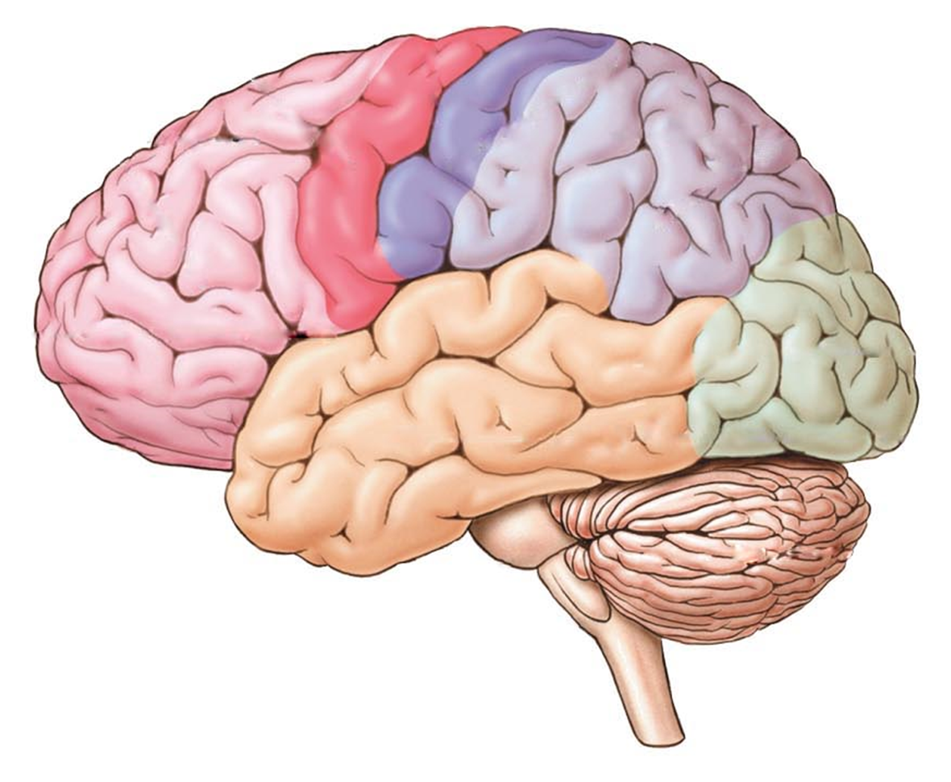
Мова
За процеси мови відповідають мовні центри
зона Верніке – сенсорно-мовний центр – здатність розуміти мову
зона Брока – руховий центр мови – відповідає за вимову
Пошкодження зони Верніке призводить до втрати здатності розуміти усну чи письмову мову
Пошкодження зони Брока призводить до погіршення або втрати здатності говорити

Slide 16
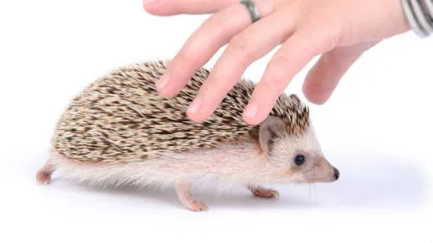
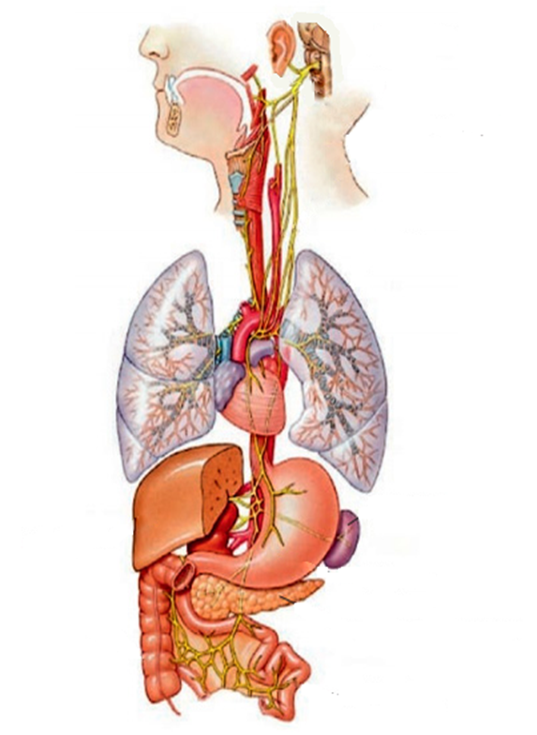
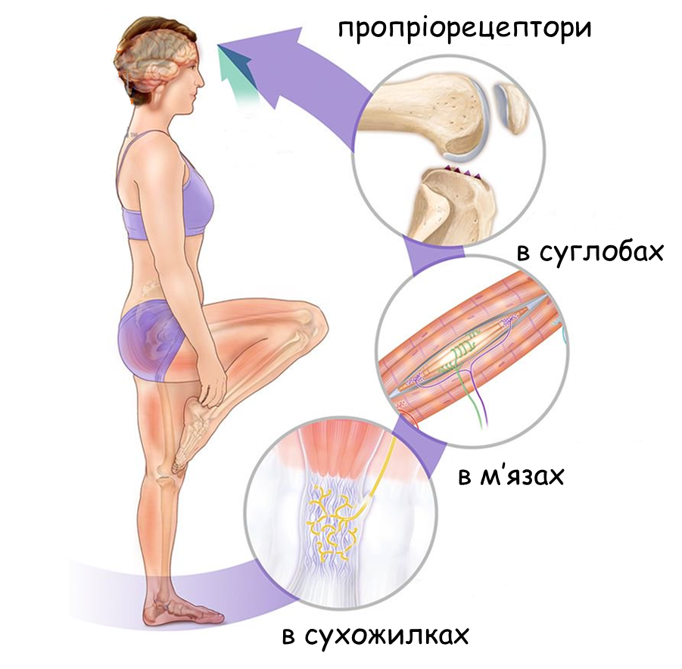
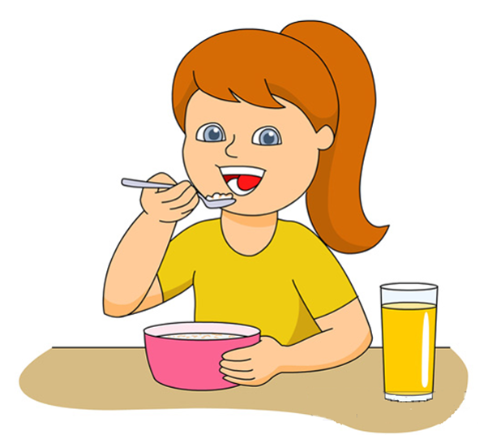
– це процес чуттєвого відображення в мозку людини окремих предметів та явищ за допомогою органів чуттів
Відчуття
екстерорецептивні
інтерорецептивні
пропріорецептивні
інтерорецептори
у внутрішніх органах
рецептори зору, слуху, нюху, болю тощо

Slide 17
Мова і мислення
Мислення - узагальнене й абстрактне відображення мозком людини явищ дійсності в поняттях,судженнях й умовиводах.
Процеси:
абстракція;
узагальнення;
аналіз;
синтез;
постановка певних завдань.

Slide 18
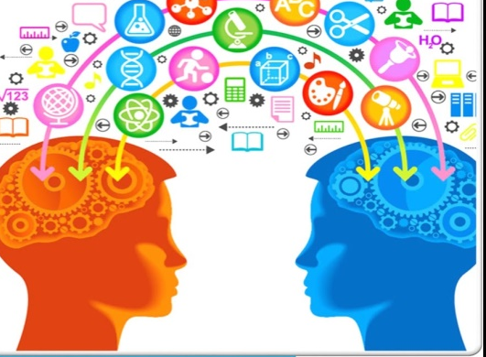
Мова і мислення
В. Гумбольдт уважав мову органом, що формує думку. Розвиваючи цю тезу, він говорив, що мова народу – його дух, дух народу – це її мова. Інший німецький лінгвіст Август Шлейхер уважав, що мислення й мова так само тотожні, як і зміст і форма.

Slide 19
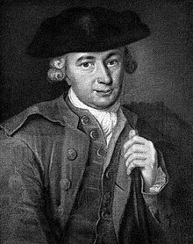
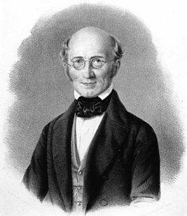
Йоганн Георг Гаман
(1730-1788)
Фрідріх-Едуард Бенеке
(1798-1854)

Slide 20
– це процес і результат придбання індивідуального досвіду, що складається із двох процесів: - засвоєння змісту матеріалу, - закріплення через запам’ятовування
Научіння
Форми научіння:
научіння через спостереження
наслідування -відтворення поведінки без усвідомлення її значення
вікарне научіння -відтворення поведінки із усвідомленням її значення

Slide 21
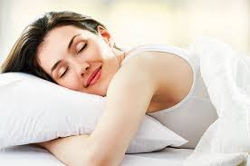
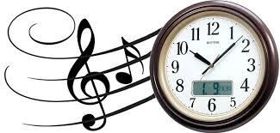
– це процес і результат придбання індивідуального досвіду, що складається із двох процесів: - засвоєння змісту матеріалу, - закріплення через запам’ятовування
Научіння
Форми научіння:
звикання – це зниження реакції на багатократне повторення подразника, що не супроводжується підкріпленням (покаранням або заохоченням)

Slide 22
– це психофізіологічний процес, що забезпечує відображення в мозку людини предметів і явищ навколишнього світу у зв’язках та відношеннях
Мислення
Результати мислення –
це судження, міркування, умовиводи, поняття
Послідовність розумових операцій
в процесі мислення:
аналіз – поділ об’єктів і явищ на складові;
синтез – об’єднання частин об’єкта в ціле;
порівняння – зіставлення об’єктів і явищ;
узагальнення - об’єднання об’єктів і явищ за спільними ознаками;
абстагування – виокремлення головного і відокремлення другорядного

Slide 23
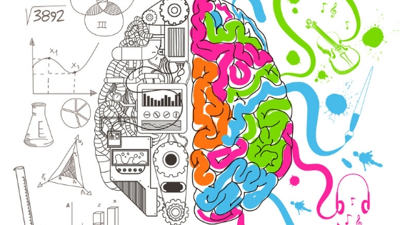
– це психофізіологічний процес, що забезпечує відображення в мозку людини предметів і явищ навколишнього світу у зв’язках та відношеннях
Мислення
Функціональна асиметрія півкуль великого мозку
контроль правої половини тіла
логіка
аналіз
мови
вимова
письмо
лінійні уявлення
операції з числами
конкретність
раціональність
послідовність
концентрація уваги
сприйняття часу
контроль лівої половини тіла
інтуїція
образи
почуття
емоційність вимови
колір
мрії
просторові уявлення
абстрактність
уява
одночасність
розподіл уваги
сприйняття простору
ліва півкуля права півкуля

Slide 24
– це психофізіологічний процес, що забезпечує відображення в мозку людини предметів і явищ навколишнього світу у зв’язках та відношеннях
Мислення

Slide 25
– це здатність людини пізнавати навколишній світ і себе за допомогою мислення і розуму, внаслідок чого формується інтелект
Свідомість
Критерії свідомості:
людина може зосередитись на явищах відповідно до обстановки;
людина може висловлювати думки і оперувати ними;
людина може оцінювати майбутній вчинок і його наслідки;
людина може усвідомити своє Я і визнавати інших;
людина може оцінити значення естетичних та етичних цінностей

Slide 26
Психічні процеси – це процеси відображення людиною об’єктивної дійсності за допомогою ЦНС
відчуття
сприйняття
уявлення
увага
пам’ять
емоції
мова
научіння
мислення
свідомість

Slide 27
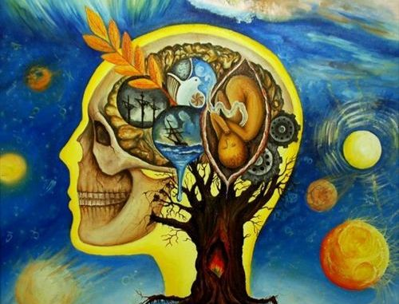
«Знаряддям мислення є мова, а також інші системи знаків (як абстрактних, наприклад, математичних, так і конкретно-образних, наприклад, мистецтва)» (там само). Мова – це знакова (у своїй вихідній формі звукова) діяльність, що забезпечує матеріальне оформлення думок і обмін інформацією між членами суспільства. Мислення, за винятком його практично-дієвого виду, має психічну, ідеальну природу, між тим як мова – це явище за своєю природою фізичне, матеріальне»

Slide 28
Типи людського мислення:
1) чуттєво-образне;
2) технічне;
3) поняттєве,
з яких тільки останнє є вербальним і властиве винятково людям.

Slide 29
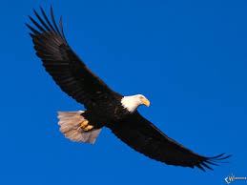
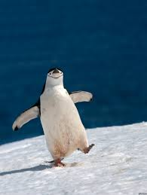
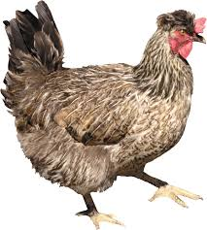
Ступінь участі мови в процесі мислення можна порівняти з виявом пташиних ознак у різних видів у діапазоні від орла (горобця, ворона тощо) до пінгвіна з проміжним станом типу курка, фазан, страус тощо.
_________________________________|_______________________________________|
Орел, горобець Курка, тетерів, страус Пінгвін

Slide 30
Антиномії мови й мислення:
Мислення генетично передує, мова «реагує».
Мислення більш самостійне, мова більш залежне явище.
Мислення ідеальне явище, мова матеріально-ідеальне явище.
Мислення інтернаціональне явище, мова – національне.

Slide 31
Рокуелл Кент (1882–1971). «Гренландія». Американський художник намагався побачити природу очима ескімосів. А лінгвіста Б. Уорфа кількість слів, що позначають сніг у ескімосів, підштовхнуло до твердження лінгвістичної ідеї: «Ми членуємо природу лініями, які проклала наша рідна мова».

Slide 32
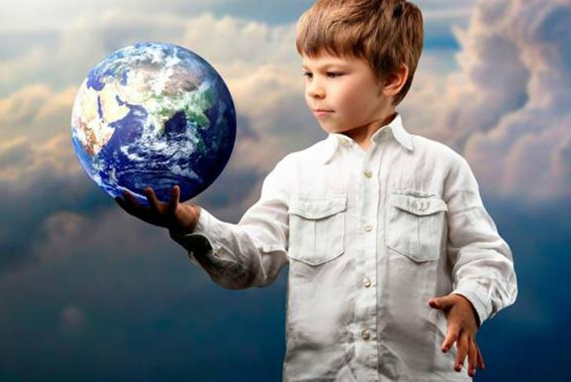
Роль мови в процесі пізнання людиною світу визначається такими її властивостями:
1) вона акумулює і закріплює в собі інформацію про результати пізнавальної діяльності;
2) вона є основними інструментом пізнання дійсності, який матеріалізує наше мислення;
3) своїми лексико-граматичними засобами вона дозволяє людині не тільки узагальнювати знання про світ, але й презентувати світ і знання про нього у формі слів, словоформ, словосполучень і речень;
4) мова сприяє двобічному пізнанню: від конкретного до абстрактного і від абстрактного до конкретного. Як наслідок, когнітивна гносеологічна функція є однією з основних для мови.

Slide 33
Взаємозалежність співвідносних категорій буття (дійсність) – мислення – мова, де дійсність впливає на мислення, що виражається в мові, яка є засобом пізнання дійсності:
1) Дійсність 2) Мислення 3) Мова

Slide 34
Взаємозалежність співвідносних категорій буття – мислення - мова
Мовний знак
2.Поняття 3. Значення
1.Денотат 1 4.Форма

Slide 35
Список літератури:
1.Бевзенко С. П. Вступ до мовознавства. Короткий нарис: [навчальний посібник для
студентів ВНЗ]. Київ : Вища школа, 2006. 144 с.
2.Білецький А. О. Про мову і мовознавство : [навчальний посібник для студентів філол.
спец. вищ. навч. закладів]. Київ : Артек, 1996. 224 с.
3.Вступ до мовознавства: підручник [І. О. Голубовська, С. М. Лучканин, В. Ф. Чемес
та ін.]; за ред. І. О. Голубовської. Київ : Академія, 2016. 320 с. (Серія “Альма-матер”).
4.Дорошенко С. І. Загальне мовознавство: [навчальний посібник]. Київ: Центр навч. Л-ри, 2006. 288 с.
5.Карпенко Ю. О. Вступ до мовознавства: [підручник]. Київ : Академія, 2006. 336 с.
(Серія “Альма-матер”).
6.Кочерган М. П. Вступ до мовознавства: [підручник для студентів ВНЗ]. Київ :
Академія, 2014. 304 с.
7. Левицький А. Е. Вступ до мовознавства: [навчальний посібник]. Київ : Центр
навчальної літератури, 2006. 104с.
8. Монжалей Т. К. Вступ до мовознавства: [навчальний посібник]. Київ : Університецька
книга, 2016. 184 с.
9. Семегин Т. С. Вступ до мовознавства (за вимогами кредитно-трансферної системи
навчання): навчально-методичний посібник для семінарських занять. Хмельницький : ФОП
Цюпак А. А., 2017. 140 с.
10.Швачко С. О. Вступ до мовознавства (курс лекцій): [посібник]. Вінниця : Нова книга,
2006. 224 с.
11.https://ekmair.ukma.edu.ua/items/43b70fee-530e-4dd1-a736-ec4a59438efd

Slide 36
Дякую за увагу !

